Slide 1

Developing Web-Apps using GAE

Slide 2



ΠΑΡΟΥΣΙΑΣΗ ΑΝΑΠΤΗΞΗΣ ΕΦΑΡΜΟΓΩΝ ΜΕ ΧΡΗΣΗ ΤΟΥ Google App Engine
Σπέντζας Κωνσταντίνος
LinuxTeam Λάρισας
http://linuxteam.teilar.gr/
Πέμπτη 31 Μαΐου, 2012

Slide 3
Imagine what you would do if you had a hundred times more processing power, or even a hundred thousand times more processing power.
That's what cloud computing can do.
As long as you have the appropriate software, you can use this processing power to do virtually anything you want to.

Slide 4
Μια μικρή εισαγωγή στο cloud
Με τον όρο cloud computing αναφέρουμε την ικανότητα μεταφοράς αποθηκευτικής και επεξεργαστικής δυνατότητας σε μια ετερογενή κοινότητα τελικών αποδεκτών.
Το cloud computing παρέχει δηλαδή υπηρεσίες οι οποίες αφορούν δεδομένα χρήστη, λογισμικά και επεξεργασία δεδομένων μέσω ενός δικτύου.
Οι τελικοί χρήστες μιας cloud υπηρεσίας έχουν πρόσβαση σε αυτή μέσω ενός web browser ή μιας ελαφριάς εφαρμογής για αυτήν.

Slide 5
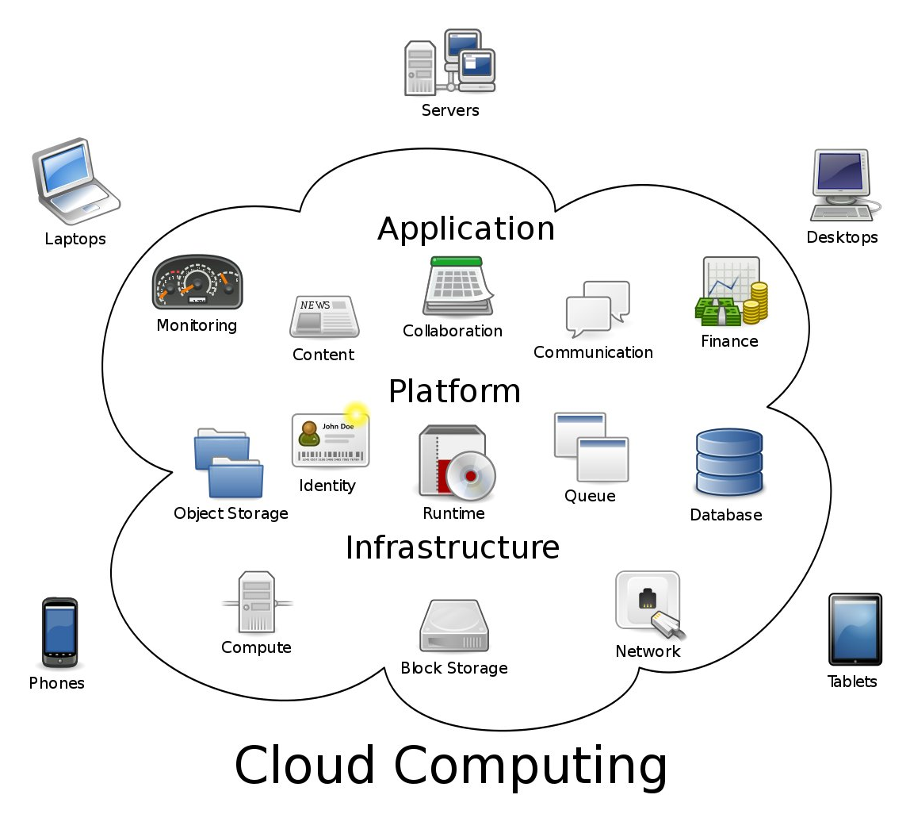

Slide 6

Που χρησιμοποιείτε το cloud σήμερα;

Slide 7






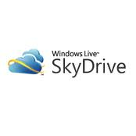





Slide 8



https://developers.google.com/appengine/

Slide 9
Τι χρειάζομαι ?
ΥΠΟΧΡΕΩΤΙΚΑ
  Google Account
  Python 2.7
  Google App Engine SDK for Python
  Κειμενογράφο
Χρησιμοποιώντας το eclipse:
  Eclipse -> http://www.eclipse.org/downloads/
  Pydev plug-in -> http://pydev.org/updates

Slide 10
Time to Code
Webapp2 framework ?
Google services ?
Forms ?
Datastore ?
Templates ?
3rd party libraries ?
static files ?

Slide 11
ΕΡΩΤΗΣΕΙΣ?

Slide 12
ΕΥΧΑΡΙΣΤΩ ΓΙΑ ΤΟΝ ΧΡΟΝΟ ΣΑΣ

